Slide 1
Finanční management
Management – BV204Zk
Blok 2

Slide 2
Náplň dnešního bloku
Pokračujeme s formováním modelové společnosti, jejíž koncept si každý vytvořil na prvním bloku
V první části se zaměříme na základní pojmy finančního účetnictví
  cílem není naučit účtovat, ale seznámit se základními účetními pojmy
Ve druhé části se zaměříme na několik ekonomických pojmů v právním řádu
  cílem je porozumění pojmům, jako např. úrok, úrok z prodlení, postupy pohledávek, reálná vs. nominální hodnota, úpadek (a způsoby jeho řešení).

Slide 3
ČÁST I – Základní pojmy finančního účetnictví
aktiva x pasiva
rozvaha (bilance)
náklady x výnosy
výkaz zisku a ztrát (výsledovka)

Slide 4
Bilanční princip a rozvaha
  Účetnictví sleduje majetek ze dvou pohledů – druhová struktura a zdroje pořízení
  Aktiva jsou položky majetku, které:
  1) představují pro podnik budoucí ekonomický prospěch
  2) tento prospěch má podnik plně pod kontrolou (je vlastník)
  3) očekávání budoucího prospěchu musí být dostatečně spolehlivé a prokazatelné
  4) položka aktiv je důsledkem operací uskutečněných v minulosti
  5) položka aktiv musí být spolehlivě ocenitelná

Slide 5
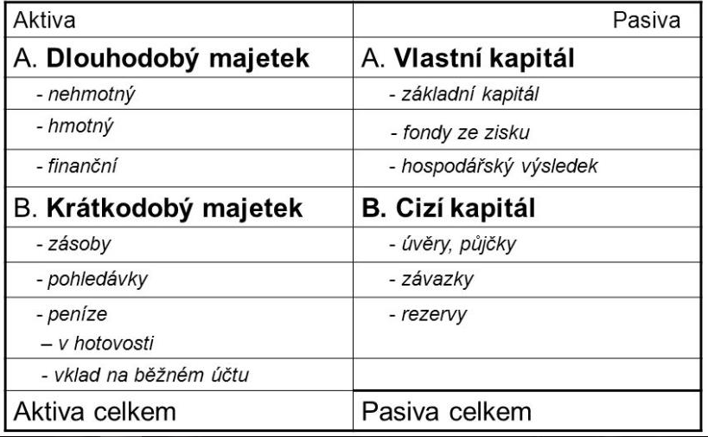
Dva pohledy na strukturu majetku

Slide 6
Úkol 1
Podívejte se blíže na vaši modelovou společnost, kterou jste si vytvořili. Zamyslete se nad tím, jaká aktiva společnost vlastní na konci prvního roku podnikání. Dále uvažujte nad tím, z jakých zdrojů společnost financovala svá aktiva, tj. uvažujte nad strukturou pasiv.
Zkuste si načrtnout jednoduchou rozvahu – dle vzoru na předchozím slidu.

Slide 7
Náklady – výnosy
  Náklad - peněžní částka, kterou podnik účelně vynaložil na získání výnosů, tj. použil je k provedení určitého výkonu.
  Výnos - peněžní částka, kterou podnik získal z veškerých svých činností za určité období bez ohledu na to, zda v tomto období došlo k jejímu inkasu → peněžní ekvivalent prodaných výkonů podniku (výrobků, zboží, služeb).
  Hospodářský výsledek - rozdíl mezi výnosy a náklady. → zisk, ztráta.
  Vyjádření ve výkazu zisku a ztráty

Slide 8
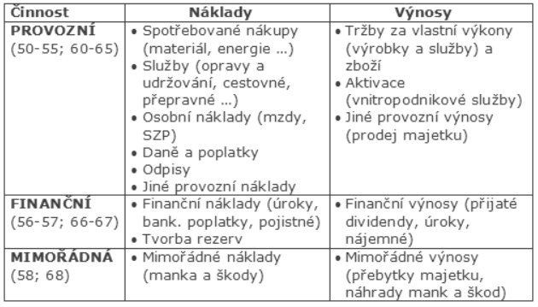
Účelové - druhové členění nákladů a výnosů

Slide 9
Účetní odpisy
  Účetní odpisy majetku vyjadřují, jakým způsobem je majetek v průběhu času opotřebováván.
  Jde o předpoklad opotřebování majetku – stanoveno na základě „odborného“ odhadu, aby účetnictví podávalo věrný a poctivý obraz skutečnosti.
  Společnost vytváří „odpisový plán“
  Účetní odpisy odlišujte od daňových odpisů

Slide 10
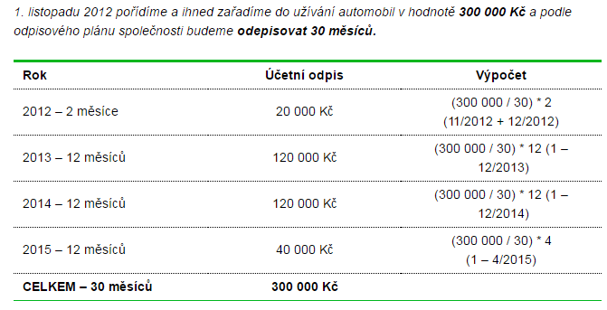
Odpisy časové – majetek se odepisuje podle času
  Příklad (najděte chybu ☺)
Zdroj: portal.pohoda.cz
Více na: https://portal.pohoda.cz/dane-ucetnictvi-mzdy/ucetnictvi/ucetni-a-danove-odpisy-majetku/

Slide 11
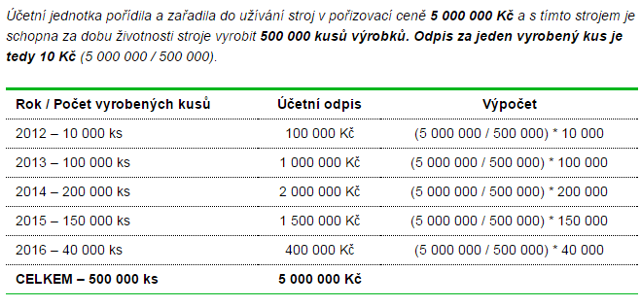
Odpisy výkonové – odepis dle výkonu, např. jednotek výroby
  Příklad:
Zdroj: portal.pohoda.cz
Více na: https://portal.pohoda.cz/dane-ucetnictvi-mzdy/ucetnictvi/ucetni-a-danove-odpisy-majetku/

Slide 12
Účetní závěrka
účetní závěrka (§ 18 ZoÚ)
  rozvaha (bilance)
  výkaz zisku a ztráty
  příloha
  + případně: přehled o peněžních tocích či přehled o změnách vlastního kapitálu

Slide 13
Základní související předpisy
zákon č. 563/1991 Sb., o účetnictví
vyhláška č. 500/2002 Sb., kterou se provádějí některá ustanovení zákona č. 563/1991 Sb., o účetnictví
účetní standardy
zákon č. 93/2009 Sb., o auditorech a o změně některých zákonů (zákon o auditorech)
IAS – mezinárodní účetní standardy
IFRS – mezinárodní standardy účetního výkaznictví

Slide 14
ČÁST II – Pohledávky jako aktivum
Pohledávka představuje nárok na zaplacení určité částky
Pohledávka je aktivum
Pohledávky lze postupovat (není-li to smluvně či zákonem zakázáno)
Pohledávky lze rozdělit (není-li to smluvně či zákonem zakázáno)

Slide 15
Úkol 2
Subjekt A vlastní pohledávku za subjektem B v nom. výši 100 tis. Kč. Tuto pohledávku postoupí na subjekt C za 50% nominální hodnoty.
Jak vysokou má subjekt C pohledávku za subjektem B?
Jak vysokou pohledávku má po této transakci subjekt A za subjektem C?

Slide 16
Úkol 2 (řešení)
1.
2.
A
100 za B
50 za C
B
100 vůči A
100 vůči C
C
-
100 za B
50 vůči A

Slide 17
Úkol 3
Subjekt A vlastní pohledávku za subjektem B v nom. výši 200 tis. Kč. Tuto pohledávku rozdělí na dvě pohledávky o stejné hodnotě. První polovinu postoupí na subjekt C za 50% nominální hodnoty, druhou polovinu postoupí za 75% nom. hodnoty na subjekt D.
Jak vysokou má subjekt C pohledávku za subjektem B?
Jak vysokou pohledávku má po této transakci subjekt A za subjektem C a D?
Jak vysokou pohledávku má subjekt D a za kým ji má?

Slide 18
Úkol 3 (řešení)
1.
2.
A
200 za B
50 za C
75 za D
B
200 vůči A
200 vůči C a D (solid.)
popř.
100 vůči C
100 vůči D
C
-
100 za B
50 vůči A
D
-
100 za B
75 vůči A

Slide 19
Úkol 4
Subjekt A vlastní pohledávku za subjektem B v nom. výši 100 tis. Kč. Tuto pohledávku postoupí na subjekt C za 50% nominální hodnoty. Subjekt C ovšem měl před tím za subjektem A pohledávku ve výši 200 tis. Kč a tak namísto toho, aby uhradil subjektu A za postoupenou pohledávku za subjektem B, její cenu započetl vůči své pohledávce za subjektem A.
Zbývající část své pohledávky za subjektem A převedl subjekt C na subjekt B (za nominální hodnotu).
Jak vysokou pohledávku má nyní subjekt C za subjektem B?

Slide 20
ČÁST III - Cena a hodnota
Nejsou synonyma
Cena vzniká na trhu či je uměle dána cenovým předpisem
„ Zatímco hodnota nemovitosti (či obecně jakéhokoliv ekonomického statku) je podložena dlouhodobými vnitřními fundamenty, cena je vždy průsečíkem poptávky a nabídky v daném konkrétním čase. Může se proto změnit velmi rychle.“ (Tomšík, 2016)
Bubliny na trhu
Loan – to - value
https://www.cnb.cz/cs/o_cnb/blog_cnb/prispevky/tomsik_20161212.html

Slide 21
ČÁST IV - Obecně k úroku
Výnosy ze zapůjčení peněžních prostředků jsou obecně označovány jako úrok (Rejnuš, 2016)
Různé teorie úroku:
Klasická teorie úrokových sazeb
Úroková teorie likvidity
Úroková teorie zapůjčitelných fondů
Úroková teorie racionálního očekávání, atd.

Slide 22
Klasická teorie úrokových sazeb
Spojena se jmény Eugena Böhm-Bawerka (brněnský rodák) a Irwinga Fishera
Vychází z předpokladu, že lidé preferují běžnou okamžitou spotřebu před spotřebou budoucí, tzv. hledisko časové preference
Klasická teorie tak chápe úrok jako „odměnu za čekání“

Slide 23
Časová preference
Volba: rozhodnete se pro 1 mil. Kč za pět let nebo pro 900 tis. dnes?
časová preference je subjektivní
ovlivňována ekonomickými i neekonomickými faktory

Slide 24
Úroková míra
časová preference (čistý úrok)
inflace
riziková přirážka
dopady „úrokových stropů“

Slide 25
Úroky v soukromém právu
Smluvní úrok (autonomie vůle)
Úrok z prodlení (smlouva/regulace)
od 1.1.2014 nař. vl. č. 351/2013 Sb.
§ 2 – „Výše úroku z prodlení odpovídá ročně výši repo sazby stanovené Českou národní bankou pro první den kalendářního pololetí, v němž došlo k prodlení, zvýšené o 8 procentních bodů.“

Slide 26
Repo sazba
Určuje ČNB
V rámci měnověpolitického nástroje „operace na volném trhu“
Usměrňování úrokových sazeb v ekonomice
Od 2.11.2012 do 3.8.2017 ve výši 0.05%
Od 4. 8. 2017 ve výši 0,25%
Od 3.11.2017 ve výši 0,5%
Od 2. 2. 2018 ve výši 0,75%
Transmisní mechanismus
  „levné“ peníze
  vyšší poptávka
  růst inflace

Slide 27
Úkol 5
Na základě smlouvy o půjčce jste si půjčili 150 tis. Kč na dobu 1,5 roku s ročním smluvním úrokem ve výši 10% (žádné další náklady nebyly s půjčkou spojeny).
Každých šest měsíců máte učinit splátku 1/3 jistiny + související úrok
Kolik celkem zaplatíte na smluvních úrokách?

Slide 28
Úkol 5 (řešení)
1. platba jistina úrok celkem platba
50 tis. 7.500 57.500
2. platba jistina úrok celkem platba
50 tis. 5.000 55.000
3. platba jistina úrok celkem platba
50 tis. 2.500 52.500
Celkem: 150 tis. 15.000 165.000

Slide 29
Úkol 6
Dlužník měl k 31.12. 2013 uhradit částku 100.000,- Kč. Ve smlouvě nebyly dohodnuty úroky z prodlení. Svůj závazek splnil až k 31.3.2015. Jaká byla výše úroku z prodlení?

Slide 30
Úkol 6 (řešení)
Prodlení od 1.1. 2014
100.000x0.0805 = (8.050/365) = 22,055 za den prodlení
Celkem 455 dní prodlení
Celkem cca 10.034,- Kč

Slide 31
Úkol 7
Dlužník měl k 31.12. 2013 uhradit částku 200.000,- Kč. Ve smlouvě byly dohodnuty úroky z prodlení ve výši 10% měsíčně. Svůj závazek splnil až k 31.3.2015. Jaká byla výše úroku z prodlení?

Slide 32
Úkol 7 (řešení)
Prodlení od 1.1. 2014
Celkem 15 měsíců prodlení
200.000x0.1 = 20 tis. za měsíc prodlení
Celkem 300.000 Kč

Slide 33
Část V– několik poznámek k účetním výkazům
Získání nových zdrojů prostřednictvím:
  Vlastních zdrojů – např. navýšení základního kapitálu
  Cizích zdrojů – např. nový úvěr/půjčka, vydání dluhopisů
Poměr vlastní/cizí zdroje

Slide 34
Ukazatel poměru cizího a vlastního kapitálu
Ukazatel poměru cizího kapitálu a vlastního kapitálu (Debt to Equity ratio)
Ukazuje ochotu managementu navyšovat závazky
Ukazuje poměr závazků vůči vlastním zdrojů společnosti
Zprostředkovaně ukazuje potenciální příjem vlastníků společnosti (akcionářů/společníků) při likvidaci společnosti
Poměr se liší dle sektoru
Poměr může ovlivňovat výši rizikové přirážky u půjčky

Slide 35
Ukazatel poměru cizího a vlastního kapitálu - příklad
Obchodní společnost se zavázala v úvěrových smlouvách, že poměr debt-to-equity u ní nepřekročí 1,5
V současné době má závazky ve výši 130 mil. Kč, její vlastní kapitál je ve výši 100 mil. Kč
Nyní uvažuje, kde získá zdroje na další expanzi – potřebuje nejméně dalších 50 mil. Kč
Může se bez dalšího vydat cestou dalšího úvěru?

Slide 36
Ukazatel poměru krátkodobých a dlouhodobých cizí zdrojů (current liability ratio)
Vyjadřuje poměr mezi celkovými cizími zdroji a krátkodobými cizími zdroji
Current liabilities / total liabilities
Příliš vysoký (či rostoucí) poměr krátkodobých závazků může být pro společnost rizikový – pokles oběžných aktiv může vést k finančním tlakům

Slide 37
Ukazatel poměru krátkodobých a dlouhodobých cizí zdrojů (current liability ratio) - příklad
Poměr se vyvíjel v posledních letech následovně:
Krátkodobé závazky dlouhodobé závazky
2015 10 mil. Kč 100 mil. Kč 10%
2016 20 mil. Kč 110 mil. Kč 18%
2017 50 mil. Kč 120 mil. Kč 42%
Společnost příliš spoléhá na krátkodobí financování; management se např. pokusí vyjednat přeměnu krátkodobého financování na dlouhodobé

Slide 38
Ukazatel poměru mezi oběžnými aktivy a krátkodobými závazky (current ratio, working capital)
Poměr mezi oběžnými aktivy a krátkodobými závazky
Vyjadřuje schopnost podniku dostát svým krátkodobým závazkům – má dostatek likvidních aktiv, aby dokázala dostát svým krátkodobým závazkům
Může být zavádějící, pokud velkou část oběžných aktiv tvoří (hůře likvidní) zásoby

Slide 39
Ukazatel poměru mezi oběžnými aktivy a krátkodobými závazky (current ratio, working capital) - příklad
Rok 2015 2016 2018
ob.aktiva 15 mil. 10 mil. 10 mil.
krátk. záv. 5 mil. 5 mil. 10 mil.
3:1 2:1 1:1
Klesajícím poměrem dochází k růstu rizika, že společnost nebude schopna plnit své krátkodobé závazky (např. vyplývající z fakturace za dodané zboží)

Slide 40
Ukazatel poměru mezi oběžnými aktivy a krátkodobými závazky (current ratio, working capital) – doplňující poměrové ukazatele
Quick ratio – jedná se o podobný poměr s tím rozdílem, že z oběžných aktiv jsou vynechány zásoby
Cash ratio – jedná se o poměr hotovosti a zůstatků na běžných bankovních účtech (popř. likvidních finančních instrumentů) oproti krátkodobým závazkům)

Slide 41
Obecně k poměrovým ukazatelům
Poměrových ukazatelů je celá řada (viz např. BRAGG, S. Business Ratios and Formulas, 2002), některé lze vyčíst z účetní závěrky, pro některé je třeba doplňujících informací
Výhody: poskytují rychlý přehled o základních poměrech ve společnosti
Nevýhody: mohou být zjednodušující, zkreslující skutečné procesy

Slide 42
ČÁST VI - Reálná vs. nominální hodnota
Současná hodnota budoucích příjmů (cash flow, CF)
hodnotíme vliv inflace na hodnotu peněz
vyjádření hodnoty korun t₁ v korunách t₀)

Slide 43
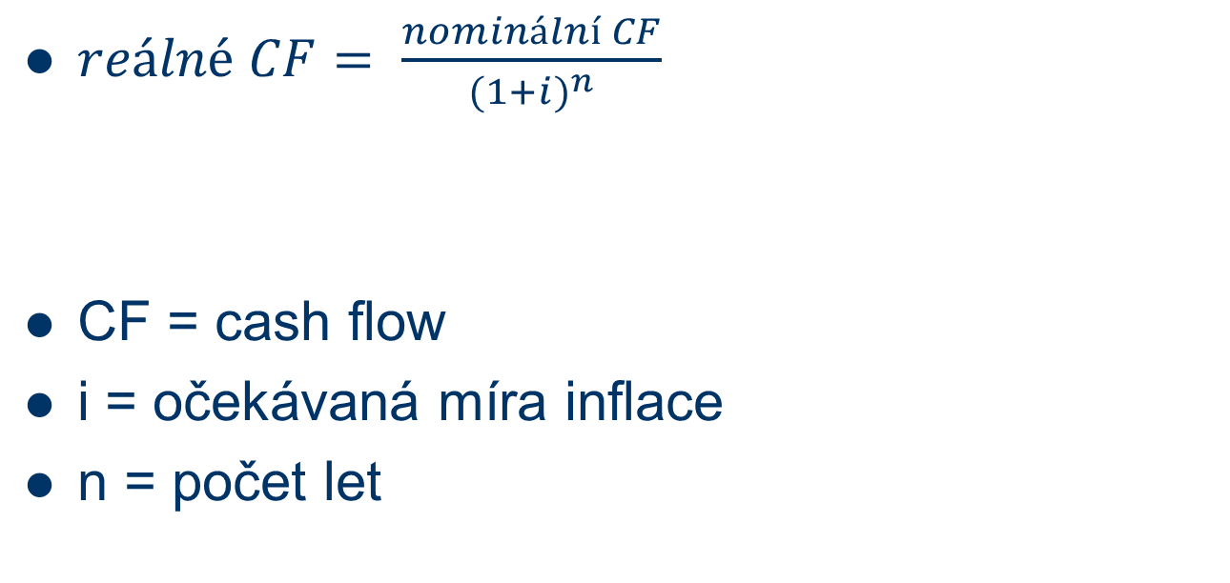
Reálná vs. nominální hodnota

Slide 44
Úkol 8
Vzali jste si hypotéku. Po 30 letech splácení (na konci 30. roku) dostanete „bonus“ ve výši 100.000,- Kč
Jaká je hodnota 100.000,- Kč za třicet let v současných korunách?
Vycházíme z předpokladu 2% roční inflace.

Slide 45
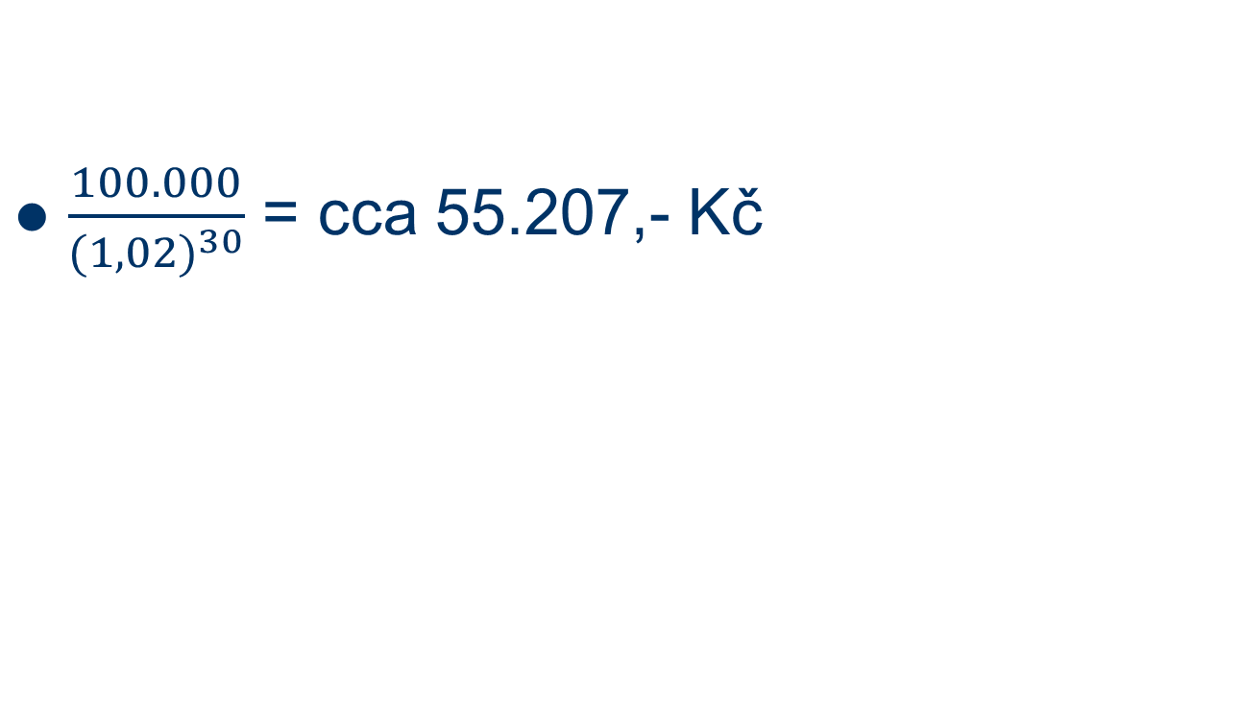
Úkol 8 (řešení)

Slide 46
Úkol 9
Vyhráli jsme v loterii 1 mil. USD s tím, že tuto částku dostaneme ve dvou splátkách, po pěti letech polovinu a na konci 10. roku druhou polovinu. Předpokládaná míra inflace je 2%. Nyní nepočítejte s tím, že byste částku dokázali jinde zúročit. Já je současná hodnota celkové částky, kterou dostanete?

Slide 47
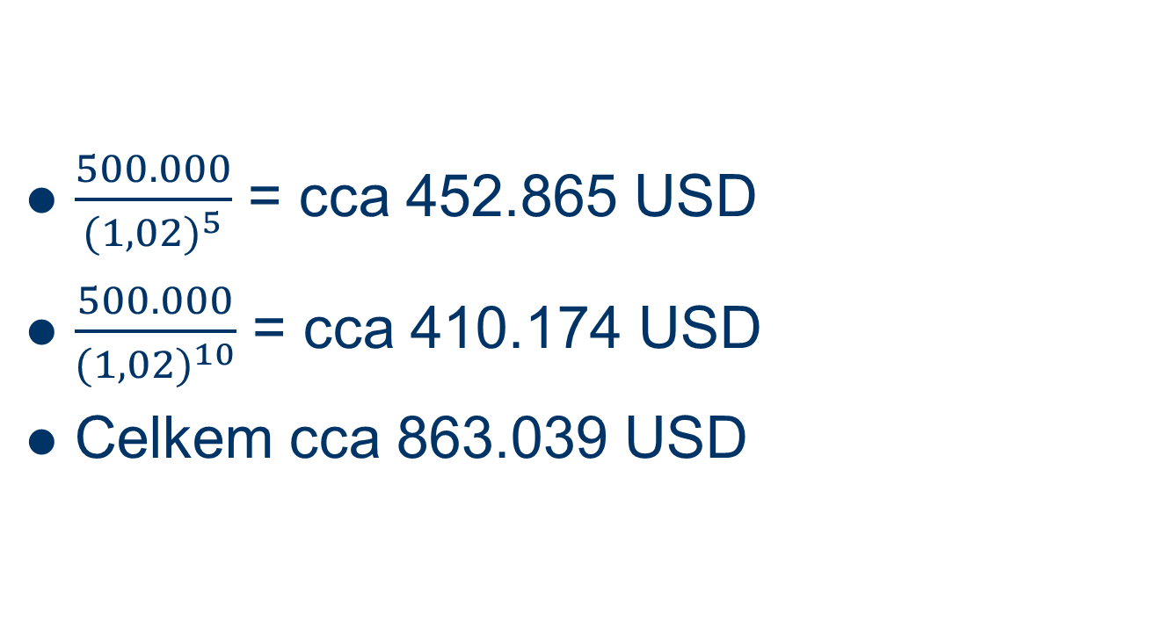
Úkol 9 (řešení)

Slide 48
Otázky?
Děkuji za pozornost
JUDr. Johan Schweigl, Ph.D.
Johan.Schweigl@law.muni.cz

